Slide 1
Sciences Numériques et Technologie
Ressources dans https://philippereneviergonin.github.io/snt/
Philippe.Renevier-Gonin@ac-grenoble.fr

Slide 2
Repères historiques
Pages 36-37 du manuel « SNT, édition Delagrave »
1961 : communication par paquet (découpage d’un message en plusieurs morceaux plus petits et plus faciles à transporter)
1969 : Arpanet (Internet) relie 4 universités aux USA
1974 : TCP/IP
1982 : naissance d’internet (grâce à TCP/IP)
1989 : démocratisation d’internet
1991 : protocole Internet HTTP par Tim Berners-Lee et Robert Cailliau
2008 : IoT (internet des objets) : il y a plus d’objets sur internet que d’humains

Slide 3
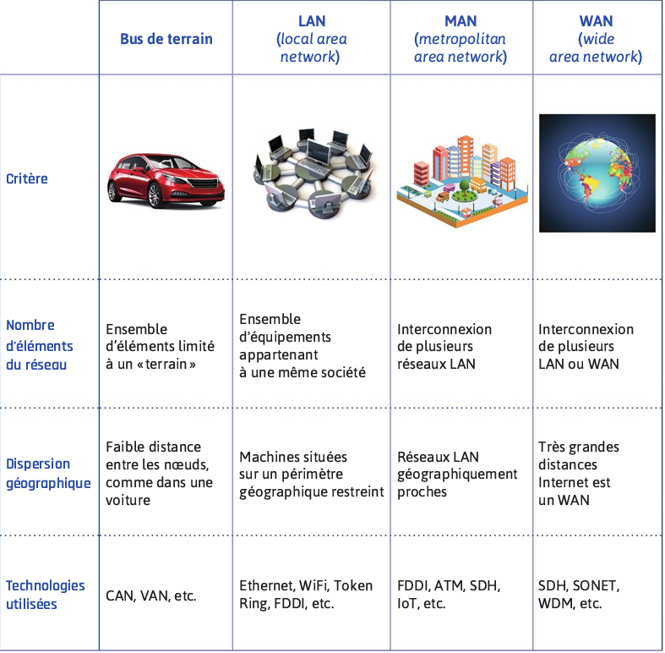
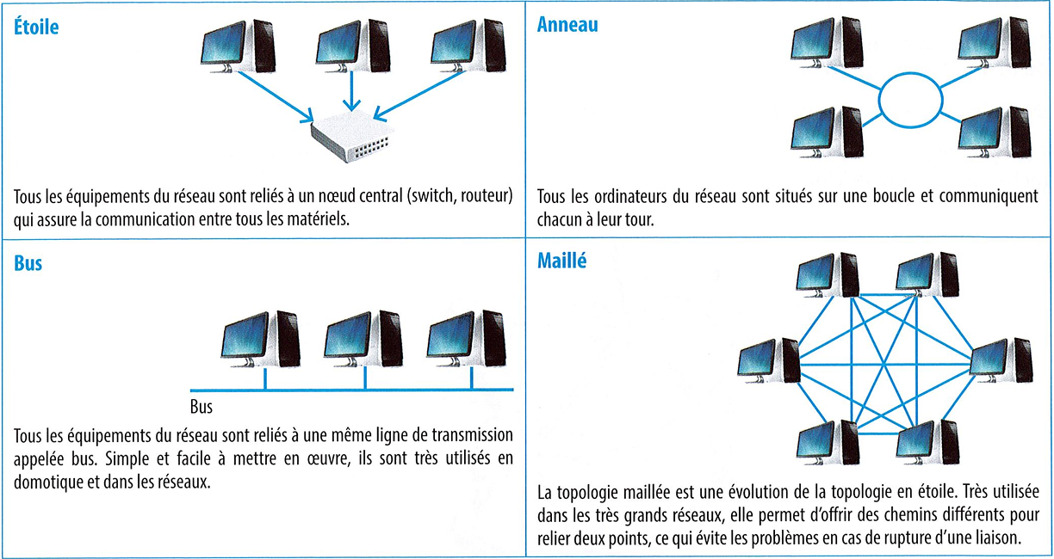
Réseaux
Source : IT - I2D - 2I2D - 1re/Tle STI2D, hachette technique
Différents types de réseaux, différentes organisations du réseau

Slide 4
Bits, octets, etc.
Bit (b) : La plus petite unité d'information, représentant un état binaire (0 ou 1).
Octet (o) : Un ensemble de 8 bits.
"byte" en anglais.
Kilooctet (Ko) : 1 ko = 1 000 octets.
Mégaoctet (Mo) : 1 Mo = 1 000 Ko
Gigaoctet (Go) : 1 Go = 1 000 Mo
Téraoctet (To) 1 To = 1 000 Go
système binaire (« historique »)
Kibioctet (Kio) : 1 Kio = 1 024 octets
Mibioctet (Mio) : 1 Mio = 1 024 Kio
Gibioctet (Gio) : 1 Gio = 1 024 Moi
Tébioctet (Tio) : 1 Tio = 1 024 Gio.

Slide 5
Conversion binaire / décimal
Décimal | Binaire | Hexadécimal (16)
0 | 0 | 0
1 | 1 | 1
2 | 10 | 2
3 | 11 | 3
4 | 100 | 4
5 | 101 | 5
6 | 110 | 6
7 | 111 | 7
8 | 1000 | 8
9 | 1001 | 9
10 | 1010 | A
11 | 1011 | B
12 | 1100 | C
13 | 1101 | D
14 | 1110 | E
15 | 1111 | F
Binaire -> décimal : somme des puissances de 2
Ex : (0101 0110)_{binaire} =
0x2⁷+1x2⁶+0x2⁵+1x2⁴+0x2³+1x2²+1x2¹+0x2⁰ =
0 + 64 + 0 + 16 + 0 + 4 + 2 + 0 = 86
Hexa -> décimal : idem, mais avec des puissances de 16
Binaire -> Hexa : en partant des bits de poids faible, on regroupe par 4
(0101 0110)_{binaire} -> (56)_{hexa}
Hexa -> binaire : chaque chiffre hexa est remplacé par les 4 bits correspondant

Slide 6
Savoir combien de bits il faut pour coder un nombre (ou savoir combien de nombres on peut coder sur n bits)
Sur n bits : on peut coder de
0 : tous les chiffres binaires sont à 0
à 2^{n}-1 : tous les chiffres binaires sont à 1
Cela fait 2^{n} nombres
Pour savoir combien de bits il faut pour coder un nombre :
Il faut trouver la puissance de 2 la plus petite possible qui soit strictement plus grande que le nombre
Ex : 2⁶ < 86 < 2⁷ -> 7

Slide 7
Conversion décimal -> binaire
Par division successive de 2 (avec reste 0 ou 1) des quotients : les restes donnent les chiffres binaires
2
0 43
86 = (1010110)_{binaire}
Sur 7 bits car 64 <= 86 < 128
43 2
1 21
Bit de poids faible
21 2
1 10
10 2
0 5
5 2
1 2
2 2
0 1
Arrêt quand le quotient vaut 0
1 2
1 0
Bit de poids fort

Slide 8
Débit / bande passante
quantité de données transmises sur un réseau pendant une période donnée.
bps : bits par seconde ou Kbps (kilobit par seconde) ou…
Octet par seconde (1 octet = 8 bits) ou…
Rappel : 1 ko = 1000 o 1 kio = 1024 o (1024 = 2¹⁰)
Débit ascendant (Upload)
Débit descendant (Download)
Facteurs Influant sur le Débit
Type de connexion (fibre vs ADSL)
Matériel (carte réseau, routeurs, etc.)
Qualité du signal (wifi, distance par rapport au DSLAM en ADSL)
Charge du réseau

Slide 9
routage
La notion d’adresse va apparaitre et sera vue un peu après

Slide 10
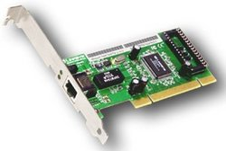
Faire communiquer A avec δ ?
A
β
γ
C
5
B
α
4
D
δ
3
ε
1
2
6

Slide 11
Intuitivement : on suit le chemin…
A
β
γ
C
5
B
α
4
D
δ
3
ε
1
2
6

Slide 12
Plusieurs chemins possibles…
A
β
γ
C
5
B
α
4
D
δ
3
ε
1
2
6

Slide 13
À propos des chemins…
Une communication entre 2 ordinateurs ne sont pas toujours les mêmes
Encombrement (route de délestage)
Panne/travaux (déviation)
Les messages envoyés n’arrivent pas toujours dans le même ordre, ni ne mettent le même temps
Il est quasiment impossible de prévoir l’ordre d’arrivée et le temps mis par les messages.

Slide 14
Concepts de l’interconnexion
Point de départ : les réseaux interconnectés sont de natures diverses
Les différences entre tous ces réseaux ne doivent pas apparaître.
Les passerelles permettent de passer d’un réseau à un autre en appartenant à plusieurs réseaux
Les routeurs font circuler les messages entre des réseaux du même type

Slide 15
Passerelle entre deux réseaux
La passerelle P interconnecte les réseaux A et B.
Le rôle de la passerelle P est de transférer sur le réseau B, les paquets circulant sur le réseau A et destinés au réseau B et inversement.
Reseau A
P
Reseau B

Slide 16
Relier plusieurs réseaux
Reseau A
P1
Reseau B
P2
Reseau C
P1 transfère sur le réseau B, les paquets circulant sur le réseau A et destinés aux réseaux B et C
P1 doit avoir connaissance de la topologie du réseau; à savoir que C est accessible depuis le réseau B.
Le routage n'est pas effectué sur la base de la machine destinataire mais sur la base du réseau destinataire

Slide 17
Routage
20.0.0.1
30.0.0.5
40.0.0.1
Reseau
10.0.0.0
F
Reseau
20.0.0.0
G
Reseau
30.0.0.0
H
Reseau
40.0.0.0
10.0.0.1
20.0.0.2
30.0.0.1
Pour atteindre les machines du réseau
10.0.0.0
20.0.0.0
30.0.0.0
40.0.0.0
20.0.0.1 (c’est F)
direct
direct
30.0.0.1 c’est H
Router vers
Table de routage de G

Slide 18
Le matériel
Hub / Concentrateur : connecte plusieurs dispositifs dans un réseau local, en envoyant les données à tous les dispositifs
Switch / Commutateur : connecte plusieurs dispositifs dans un réseau local, en envoyant les données qu’aux dispositifs concernés
Repeater / Répéteur : relaie, amplifie un signal pour étendre la couverture du réseau
Router / Routeur : dirige le trafic entre différents réseaux de même type (souvent également switch)
Gateway / Passerelle : point de liaison entre des réseaux de types différents (souvent le rôle de routeur en plus du rôle d’adaptation)

Slide 19
Adresses MAC et IP, TCP
IP : internet protocole
TCP : Transmission Control Protocol

Slide 20
Adresse MAC
medium access control
Adresse physique
associée à la carte réseau, wifi, etc.
Sert à la communication directe
6 octets (12 chiffres hexa) dans l’ordre :
3 octets attribués par l’IEEE (Institute of Electrical and Electronics Engineers) à chaque constructeur de matériel de réseau
3 autres octets définis par le constructeur.
Chaque adresse MAC est censée être unique

Slide 21
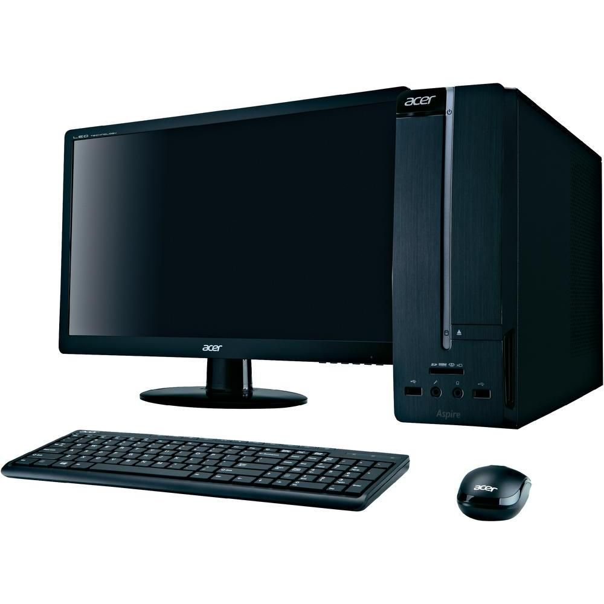
Gestion de transport de données : liaison des données
@ MAC : PhysE
MAC : Medium Access Control
concentrateur
@ MAC : PhysD
@ MAC : PhysC
@ MAC : PhysB
Adresse MAC : PhysA

Slide 22
Adresse IP
les « routeurs » ont une adresse MAC différente de l’expéditeur (quand un message transite par un routeur ou une passerelle, quelle adresse MAC faudrait-il mettre ? Et pour la réponse ?)
Besoin d’une adresse « logique » qui contient des informations sur le réseau
IPv4 : 4 octets, généralement écrit en nombres décimaux : 172.22.240.23 par exemple
IPv6 contient 128 bits, (16 octets)
2¹²⁸ ≈ 3,4 × 10³⁸ adresses vs 2³² ≈ 4 milliards IPv4.
Il y a d’autres différences (amélioration du routage, de la sécurité, etc.)
Transition progressive (entamé depuis 2012… fin non prévue)

Slide 23
TCP
Fiabilité = illusion assurée par le service, par un système d’ACKNOLEDGMENT (accusé de réception=
transferts tamponnés : découpage en segments (numérotés)
connexions bidirectionnelles et simultanées

Slide 24
TCP : accusé de réception
Source
Réseau
Destination
Émission de Mi
Temporisation
armée
Mi n’est pas reçu
Ai non envoyé
Ai n’est pas reçu
Timeout (délai max avant réception de Ai) -> transmission échouée
-> Réemission de Mi
Réception de Mi
Émission de Ai
Réception de Ai

Slide 25
Découpage des données
source
Données trop grandes pour être envoyées d’un coup
1
2
3
4
5
6
Découpage en paquets numéroté
1
Ajout des descriptions des données (TCP, comme le n° du paquet ; puis IP comme les @IP concernées)
Envoi des données « bit » par « bit »
1
Réceptions des informations et des descriptions
1
2
3
4
5
6
Extraction des paquets (pas reçus dans l’ordre)
Données trop grandes pour être envoyées d’un coup
Reconstitution des informations
destinataire

Slide 26
DNS : domaine name server
Les annuaires d’internet Domaines racines : Il existe 13 ensembles de serveurs DNS racine, identifiés par les lettres de A à M. Chacun de ces ensembles de serveurs est responsable de gérer une copie de la zone racine. Ces serveurs sont « répliqués » dans le monde.

Slide 27
Domain Name Server : Besoins
L’Internet est constitué de réseaux (dizaines de milliers)
Les réseaux sont constitués de sous-réseaux
Les sous-réseaux sont constitués de machines,
La technologie de base (TCP/IP) permet l’accès aux machines par leur adresse IP,
Il est devenu impossible aux humains de connaître les adresses (IP) des machines auxquelles ils veulent accéder.
Le système DNS permet d’identifier une machine par un (des) nom(s) représentatif(s) de la machine et du (des) réseau(x) sur le(les)quel(s) elle se trouve ; exemple :
nyx.unice.fr identifie la machine nyx sur le réseau unice.fr
Le système est mis en œuvre par une base de données distribuée au niveau mondial
Les noms sont gérés par un organisme mondial : l’interNIC et les organismes délégués : RIPE, NIC France, NIC Angleterre, etc.

Slide 28
Domain Name Server : Principes
basé sur le modèle client / serveur
le logiciel client interroge un serveur de nom; typiquement :
l’utilisateur associe un nom de domaine à une application ; exemple :
Je veux une page web sur nyx.unice.fr
l’application cliente requiert la traduction du nom de domaine auprès d’un serveur de nom (DNS) : cette opération s’appelle la résolution de nom
le serveur de nom interroge d’autres serveurs de nom jusqu’à ce que l’association nom de domaine / adresse IP soit trouvée
le serveur de nom retourne l’adresse IP au logiciel client : 134.59.22.1
le logiciel client contacte le serveur web comme si l’utilisateur avait spécifié une adresse IP : 134.59.22.1

Slide 29
Domain Name Server : Principes
Page web sur nyx.unice.fr
DNS
Demande de résolution
nyx.unice.fr ????
serveur
DNS
client
web
Réponse
134.59.22.1
serveur
DNS
134.59.22.1
Serveur web sur nyx
serveur
DNS

Slide 30
DNS : Espace Nom de domaine
Chaque unité de donnée dans la base DNS est indexée par un nom
Les noms constituent un chemin dans un arbre inversé appelé l’espace Nom de domaine
Organisation similaire à un système de gestion de fichiers
Chaque noeud est identifié par un nom
Racine appelée root, identifiée par «.»
127 niveaux au maximum

Slide 31
DNS : Nom de domaine
Un nom de domaine est est la séquence de labels depuis le noeud de l’arbre correspondant jusqu’à la racine
.
fr
nyx.unice.fr
unice
nyx
Deux noeuds fils ne peuvent avoir le même nom ==> unicité d’un nom de domaine au niveau mondial

Slide 32
Domain Name Server : Domaine
Un domaine est un sous-arbre de l’espace nom de domaine
Domaine complet
fr
Domaine fr
unice
Domaine unice
inria
nyx
noeud nyx.unice.fr
Des noeuds peuvent avoir les
mêmes noms dans des domaines différents :
www.unice.fr et www.inria.fr

Slide 33
Domain Name Server : Interprétation
A l’inverse de l’adressage IP la partie la plus significative si situe à gauche de la syntaxe :
eden.i3s.unice.fr 134.59.133.60
vers le plus significatif
vers le plus significatif
eden.i3s.unice.fr
domaine français (.fr)
Ancien domaine de l’Université Côte d’Azur
sous-domaine i3s de la dite université
machine eden du domaine i3s.unice.fr

Slide 34
Domain Name Server : Délégation
Le système DNS est entièrement distribué au niveau planétaire; Le mécanisme sous-jacent est la délégation de domaine
A tout domaine est associé une responsabilité administrative
Une organisation responsable d’un domaine peut
découper le domaine en sous-domaines
déléguer les sous-domaines à d’autres organisations :
qui deviennent à leur tour responsable du (des) sous-domaine(s) qui leurs sont délégué(s)
peuvent, à leur tour, déléguer des sous-domaines des sous-domaines qu’elles gèrent
Le domaine parent contient alors seulement un pointeur vers le sous-domaine délégué; exemple :
unice.fr est délégué à l’Université Côte d’Azur
Cette université gère donc les données propres à ce domaine.
unice.fr (en théorie seulement) pourrait être géré par l’organisation responsable du domaine .fr (NIC France) qui gèrerait alors les données de unice.fr

Slide 35
Client / Serveur

Slide 36
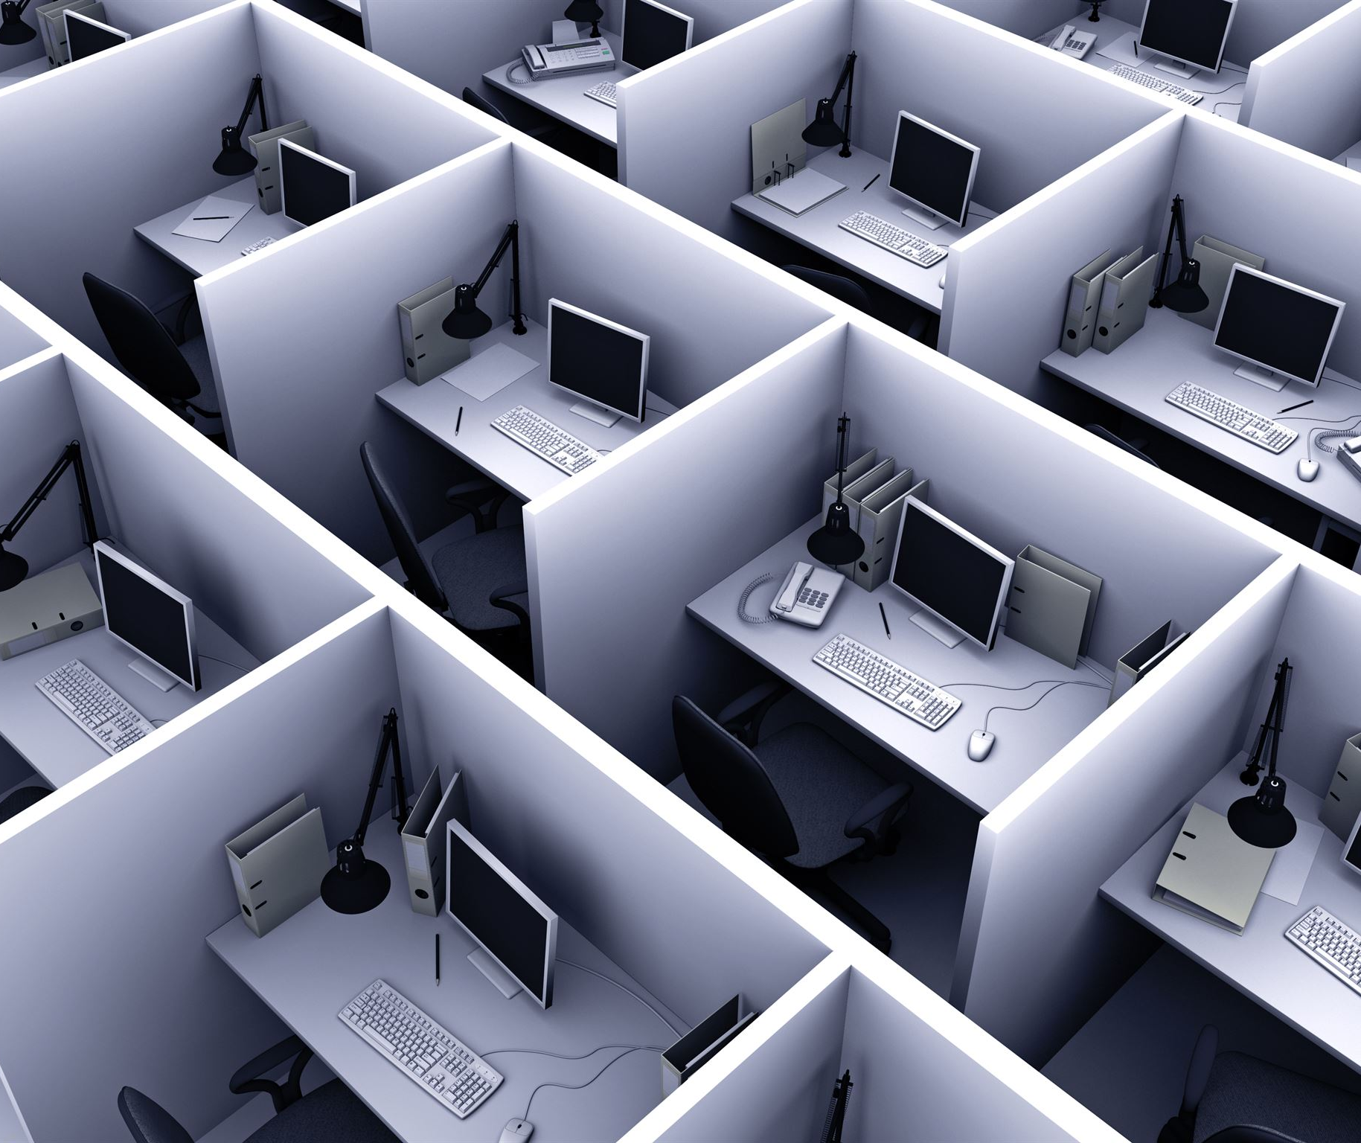
Introduction aux concepts de client et serveur
Les clients et serveurs sont des notions répandues dans l’usage des réseaux informatiques.
Un client demande des ressources tandis qu'un serveur les fournit.
La communication entre clients et serveurs repose sur des protocoles standardisés.
Notes:
Dans cette diapositive, nous allons aborder les notions de client et serveur, qui sont essentielles dans les systèmes informatiques modernes. Les clients sont des dispositifs qui demandent des ressources, comme des fichiers ou des pages web, tandis que les serveurs sont des systèmes qui fournissent ces ressources. Il est crucial de comprendre comment ces deux entités interagissent via des protocoles de communication pour assurer le bon fonctionnement des réseaux.

Slide 37
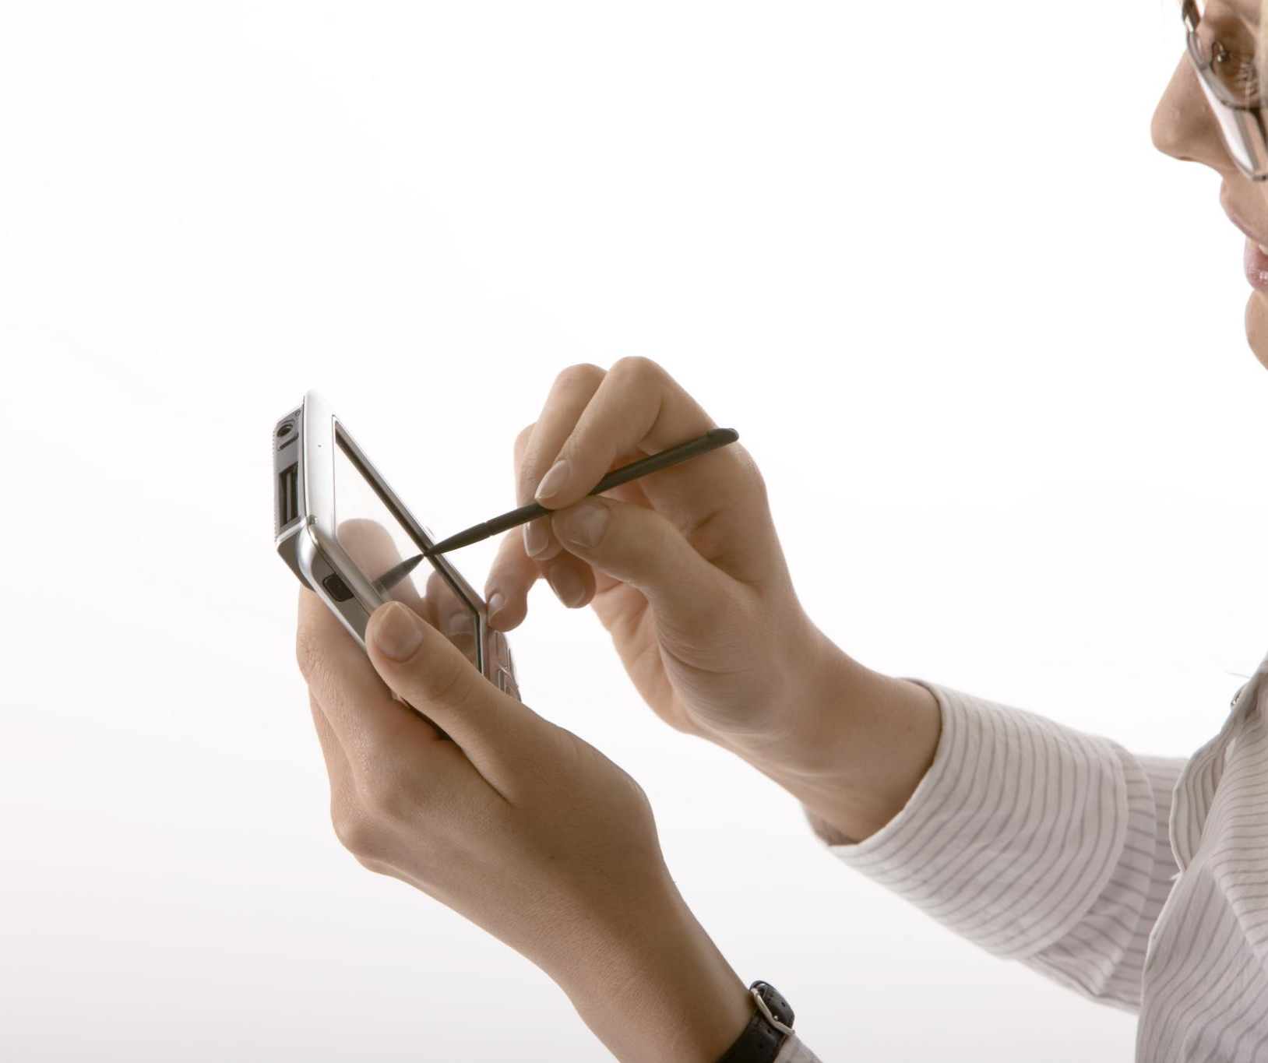
Rôle des clients dans un réseau
Les clients peuvent être des ordinateurs, des smartphones ou d'autres dispositifs.
Ils envoient des requêtes pour accéder aux services du serveur.
Les clients peuvent exécuter des applications ou naviguer sur Internet.
Les clients n’ont besoin d’être connecté que lorsqu’ils font une requête.
Notes:
Les clients peuvent se présenter sous diverses formes, y compris des ordinateurs de bureau, des ordinateurs portables, des tablettes et des smartphones. Leur rôle principal est d'envoyer des requêtes au serveur pour accéder à différents services, qu'il s'agisse de naviguer sur Internet, d'utiliser des applications ou d'autres services en ligne. La compréhension de ce rôle est essentielle pour saisir les dynamiques d'un réseau.

Slide 38
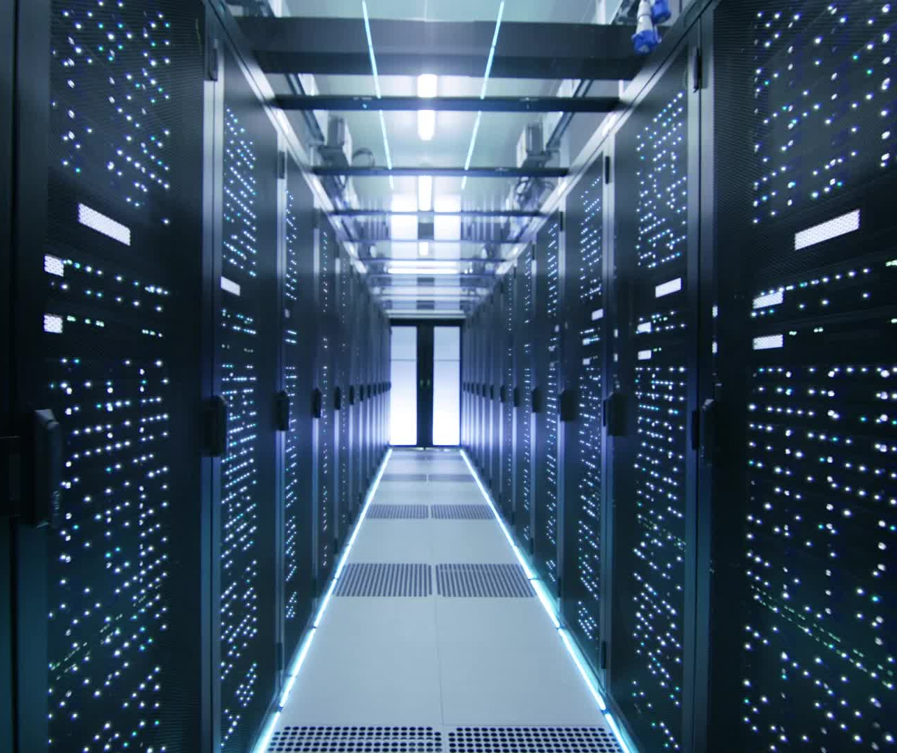
Fonction des serveurs
Les serveurs stockent et gèrent les données demandées par les clients.
Ils peuvent offrir divers services, tels que le web, les fichiers ou les bases de données.
Les serveurs fonctionnent en continu pour répondre à tout instant aux demandes des clients.
Notes:
Les serveurs jouent un rôle crucial en stockant, gérant et fournissant des données aux clients qui en font la demande. Ils peuvent offrir une variété de services, y compris l'hébergement de sites web, le stockage de fichiers et la gestion des bases de données. Il est important de noter que les serveurs fonctionnent généralement 24 heures sur 24 pour garantir que les clients puissent accéder aux ressources dont ils ont besoin à tout moment.

Slide 39
Fonctionnement centralisé
Ordinateur, Téléphone, objet communicant, etc.
Serveur(s)
D’autres serveurs peuvent être clients d’un serveur

Slide 40
Réseaux pairs à pairs
Chaque machine est à la fois cliente (elle reçoit de l’information) et serveur (elle met à disposition les informations reçues).
C.f. pages 44 et 45 du manuel « SNT, édition Delagrave »

Slide 41
Usage d’internet

Slide 42

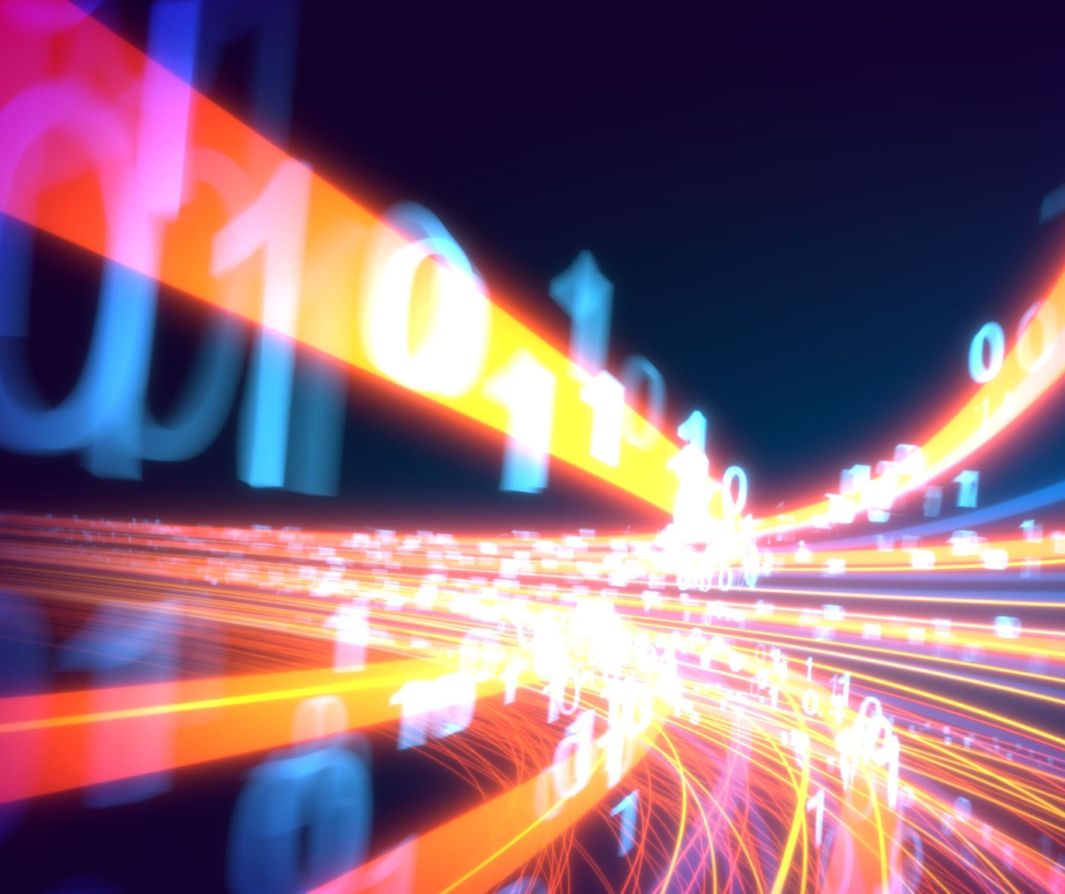
Usages d'Internet
Internet est devenu un outil essentiel pour la communication quotidienne.
Les plateformes de streaming et de réseaux sociaux dominent nos loisirs.
Le commerce en ligne transforme la façon dont nous achetons des biens.
Le trafic Internet augmente
Adsl (<= 24 Mb/s) –> Fibre (entre 300 Mb/s et 8 Gb/s)
4G -> 5G (x100 par rapport à la 4G initial)
Débits 4G : théorique 150-300 Mb/s / en pratique : 50-100 Mb/s / usuel : 10 Mb/s
Débits 4G+ : théorique 1-3 Gb/s / en pratique : 600-750 Mb/s / usuel : 450-600 Mb/s
Débits 5G : théorique 10 Gb/s / en pratique : 3 Gb/s / usuel : 1 Gb/s
Les données mobiles et le streaming sont des moteurs majeurs de cette croissance.
Les prévisions indiquent une croissance continue du trafic dans les années à venir.
Notes:
Aujourd'hui, Internet est un outil incontournable dans notre vie quotidienne. Il facilite la communication, permet l'accès à des contenus variés et transforme notre manière de faire des achats grâce au commerce en ligne. Les réseaux sociaux et les plateformes de streaming sont des exemples clés de l'impact d'Internet sur nos loisirs et nos interactions.

Slide 43
Des chiffres sur internet
Quelques sources :
2014 État des lieux de la vidéo sur Internet
2022 30 chiffres sur l’usage d’Internet, des réseaux sociaux et du mobile en 2022
2024 https://blog.cloudflare.com/radar-2024-year-in-review/
Cloudflare est une entreprise qui propose des services (sécurité, CDN, etc.) et des infrastructures autours des réseaux au niveau mondial "330 cities in over 120 countries/regions, serving an average of over 63 million HTTP(S) requests per second for millions of Internet properties, in addition to handling over 42 million DNS requests per second on average.“ Cloudflare agrège les données de trafic provenant de son réseau mondial
En résumé :
Toujours plus d’utilisateurs dans le monde, toujours plus de « mobiles »
5 milliards d’internautes en 2022 (environ 62.5% de la population mondiale)
7h par jour sur internet en France
La vidéo représentait 60% du trafic web en 2014
36% des vidéos en 2014 étaient de la pub
IPv6 : 28.5% du trafic
4.3% des courriels sont toxiques

Slide 44
https://radar.cloudflare.com/traffic
82% des échanges sur internet est du web (http)
Entre 28 et 30% de « bot » sur internet
Environ 42% de la navigation sur le web est sur mobile
On passe à 55% si on enlève les bots

Slide 45
Empruntes carbones
https://blog.antimuonium.com/blog-post/l-empreinte-carbone-du-stockage-des-donnees
L'impact carbone du transport et du stockage de données sur un serveur en France est de 0,0066 g CO₂e/Mo/an. Ainsi, si on garde une donnée de 1 Mo en France pendant 10 ans, on est responsable de l'émission de 0,029 g CO₂e, soit 147 g CO₂e pour 5 Go de stockage, contre 0,013 g CO₂e pour le stockage sur disque dur personnel.
CO₂ par kWh
52 g CO₂/kWh en 2022 en France (Ademe)
Monde : 481 g CO₂ / kWh (moyenne, 713/charbon, 30/hydro, 4-12/nucléaire) (statista.com)

Slide 46
Bilan

Slide 47
Variétés de réseaux et d’usage
Différents types de réseaux
Interconnexion des réseaux = internet
Routage
Savoir où envoyer l’information
Chemin variant
Temps de transmission inconnu
Ordre de transmission inconnu
2 types d’adresse
@MAC (physique, liée à la carte réseau)
@IP (logique), pour le routage
DNS : pour convertir une adresse « nom.domaine » en une @IP (32 ou 128 bits)
Communication client-serveur : centralisé, serveur au cœur des échanges
Communication pair à pair : décentralisé, tout le monde joue les 2 rôles
Usage d’internet : toujours plus, toujours plus de « mobile », 30% de bots, avec un impact écollogique

